Slide 1
Determinanty opadów deszczu w Australii
Kacper Kalinowski 76975

Slide 2
Zbiór zawiera dzienne dane z 10 lat, z wielu stacji pogodowych rozmieszczonych w całej Australii.
Pierwsze obserwacje pochodzą z 2007 roku, natomiast ostatnie z 2017.
Liczba rekordów w zbiorze wynosi 145460, natomiast liczba kolumn wynosi 23.
Zmienna celu – RainTomorrow. Jest to zmienna binarna, przyjmuje wartość Yes, jeśli następnego dnia padał deszcz, No w przeciwnym przypadku
Pytanie badawcze: jakie są determinanty wystąpienia opadów deszczu?
Źródło danych: https://www.kaggle.com/jsphyg/weather-dataset-rattle-package

Slide 3
Nazwy dostępnych zmiennych wraz z opisem
Date – data pomiaru
Location – lokalizacja stacji pogodowej
MinTemp – minimalna temperatura (w stopniach Celsjusza)
MaxTemp - maksymalna temperatura (w stopniach Celsjusza)
Rainfall – suma dziennych opadów
WindGustDir – kierunek najsilniejszego wiatru
WindGustSpeed – siła najsilniejszego wiatru (w km/h)
WindDir9am – kierunek wiatru o 9 rano
WindSpeed3pm – średnia siła wiatru w ciągu 10 minut przed 3 po południu (w km/h)
Humidity9am – procentowa wilgotność powietrza o 9 rano
Humidity3pm – procentowa wilgotność powietrza o 3 po południu
Pressure9am – ciśnienie atmosferyczny o 9 rano (w hPa)
Pressure3pm - ciśnienie atmosferyczny o 3 po południu (w hPa)
Temp9am – temperatura o 9 rano (w stopniach Celcjusza)
Temp3pm – temperatura o 3 po południu (w stopniach Celcjusza)
RainToday – zmienna binarna, przyjmuje wartość 1 jeśli w dniu pomiaru padał deszcz, 0 w p.p.
RainTomorrow – zmienna binarna, przyjmuje wartość 1 jeśli dzień po pomiarze padał deszcz, 0 w p.p.
Zmienne Sunshine, Evaporation, Cloud9am, Cloud3pm zostały usunięte ze zbioru danych z powodu zbyt dużej ilości braków danych. Wynosiły one odpowiednio 43%, 48%, 38%, 41% zbioru.

Slide 4
Liczba braków danych w poszczególnych zmiennych
Nazwa zmiennej | Liczba braków danych | Procentowy udział braków danych
Date | 0 | 0%
Location | 0 | 0%
MinTemp | 1485 | 1%
MaxTemp | 1261 | 0,8%
Rainfall | 3261 | 2,2%
WindGustDir | 10326 | 7%
WindGustSpeed | 10263 | 7%
WindDir9am | 10566 | 7,2%
WindDir3am | 4228 | 2,9%
WindSpeed9am | 1767 | 1,2%
WindSpeed3pm | 3062 | 2,1%
Humidity9am | 2654 | 1,8%
Humidity3pm | 4507 | 3%
Pressure9am | 15065 | 10,4%
Pressure3pm | 15028 | 10,3%
Temp9am | 1767 | 1,2%
Temp3pm | 3609 | 2,5%
RainToday | 3261 | 2,2%
RainTommorow | 3267 | 2,2%
Zastosowano wykluczenie braków danych w każdym wierszu, w którym co najmniej w jednej kolumnie nie występowała informacja.
Po wykluczeniu pozostało 112 925 obserwacji w zbiorze.

Slide 5
Statystyki z próby po wykluczeniu braków danych
W zbiorze występuje 5 zmiennych jakościowych, z czego jedna z nich to zmienna objaśniana oraz 12 zmiennych ilościowych.
Zmienna objaśniana jest zmienną binarną, w której dominuje jedna klasa (około 80% przypadków klasy NO).
Kolejną zmienną binarną jest zmienna RainToday, w której również dominuje klasa NO (około 80%)
Pozostałe 3 zmienne jakościowe posiadają 16 klas, w każdej ze zmiennej dominuje jedna klasa w której procentowa liczba obserwacji wynosi około 10%.
Średnia prędkość wiatru o 9 rano jest porównywalna ze średnią prędkością o 3 po południu.
Średnia najwyższa prędkość wiatru w ciągu dnia wynosi 35 km/h, minimum najwyższej prędkości w ciągu dnia wynosi 7 km/h, natomiast maksimum 107 km/h.
Średnia wilgotność o 9 rano jest zdecydowanie wyższa od wilgotności o 3 po południu.
Średnie ciśnienie atmosferyczne o 9 rano jest porównywalne ze średnim ciśnieniem o 3 po południu.
Średnia najwyższa temperatura w ciągu dnia wynosi 24 stopnie, minimum najwyższej temperatury w ciągu dnia wynosi 6,8 stopnia, a maksimum 46,4 stopnia.
Średnia najniższa temperatura w ciągu dnia wynosi 11 stopni, minimum najniższej temperatury w ciągu dnia wynosi -2,8 stopnia, a maksimum 29,1 stopnia.
Średnia suma dziennych opadów wyniosła 2,1, maksymalna wartość to 116 a minimalna to 0.
Średnia temperatura o 3 po południu była wyższa od średniej temperatury o 9 rano.
Nazwa zmiennej | Typ zmiennej | Minimum | Maksimum | Średnia | Liczba poziomów | Procent mody | Moda
RainToday | CLASS | - | - | - | 2 | 79,6 | NO
RainTomorrow | CLASS | - | - | - | 2 | 80,6 | NO
WindDir3pm | CLASS | - | - | - | 16 | 9,2 | W
WindDir9am | CLASS | - | - | - | 16 | 11,0 | SW
WindGustDir | CLASS | - | - | - | 16 | 10,0 | W
WindSpeed3pm | VAR | 2 | 56 | 14,7 | - | -
WindSpeed9am | VAR | 2 | 48 | 10,4 | - | -
WindGustSpeed | VAR | 7 | 107 | 35,0 | - | -
Humidity3pm | VAR | 1 | 100 | 46,3 | - | -
Humidity9am | VAR | 6 | 100 | 70,3 | - | -
Pressure3pm | VAR | 982,9 | 1036,8 | 1015,2 | - | -
Pressure9am | VAR | 989,8 | 1039,9 | 1017,8 | - | -
MaxTemp | VAR | 6,8 | 46,4 | 24,1 | - | -
MinTemp | VAR | -2,8 | 29,1 | 11,4 | - | -
Rainfall | VAR | 0 | 116 | 2,1 | - | -
Temp3pm | VAR | 6,4 | 43,7 | 22,7 | - | -
Temp9am | VAR | 0,3 | 37,6 | 16,5 | - | -

Slide 6
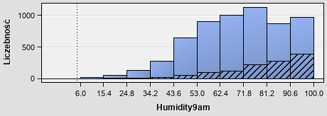
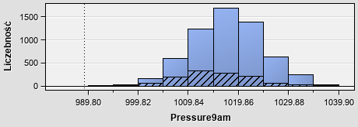
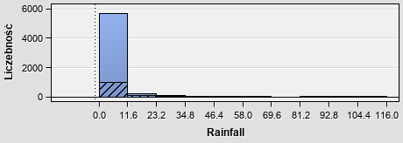
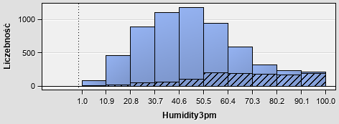
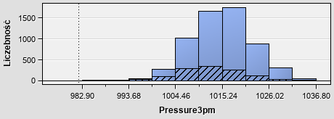
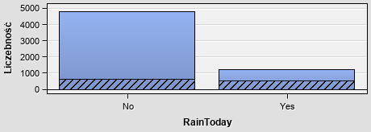
Eksploracja danych – Rain tomorrow = Yes
Wnioski
Wilgotność powietrza zarówno o 3 po południu jak i o 9 rano ma duży wpływ na zmienną zależną – im wyższa wilgotność tym większe prawdopodobieństwo, że wystąpi opad następnego dnia.
RainToday zwiększy siłę predykcyjną modelu – jeśli pada dzisiaj, to jutro prawdopodobnie również.
Uwzględnienie ciśnienia atmosferycznego również wpłynie pozytywnie na jakość modelu.

Slide 7
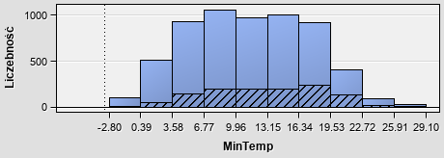
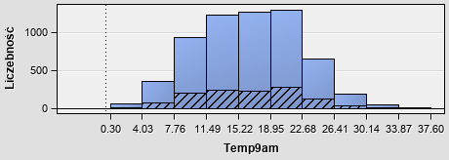
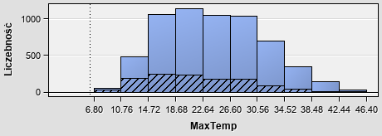
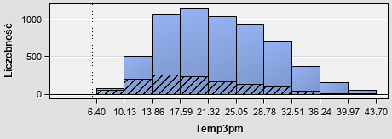
Eksploracja danych – Rain tomorrow = Yes
Wnioski
W zmiennych dotyczących temperatur widać pewne zależności ze zmienną zależną, jednakże ciężko ocenić, czy te zmienne będą wnosić wartość w procesie modelowania.

Slide 8
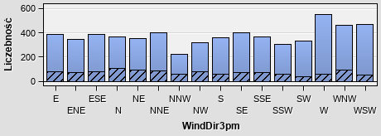
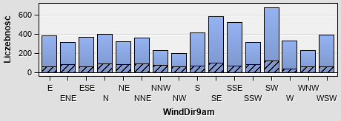
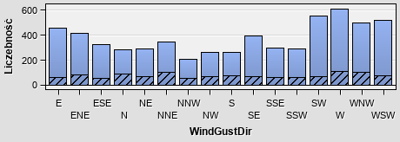
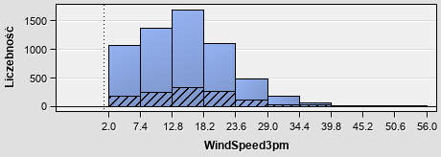
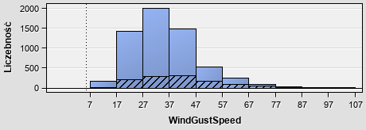
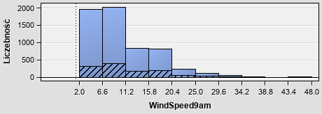
Eksploracja danych – Rain tomorrow = Yes
Wnioski
Wyniki YES i NO odnoszących się do zmiennej zależnej rozkładają się dosyć równomiernie w przypadku zmiennych odnoszących się do kierunku wiatru, co oznacza, że te zmienne mogą okazać się nieistotne w modelowaniu.
Widać pewne zależności pomiędzy zmiennymi dotyczącymi siły wiatru a zmienną zależną, jednakże ciężko ocenić, czy te zmienne będą wnosić wartość w procesie modelowania.

Slide 9
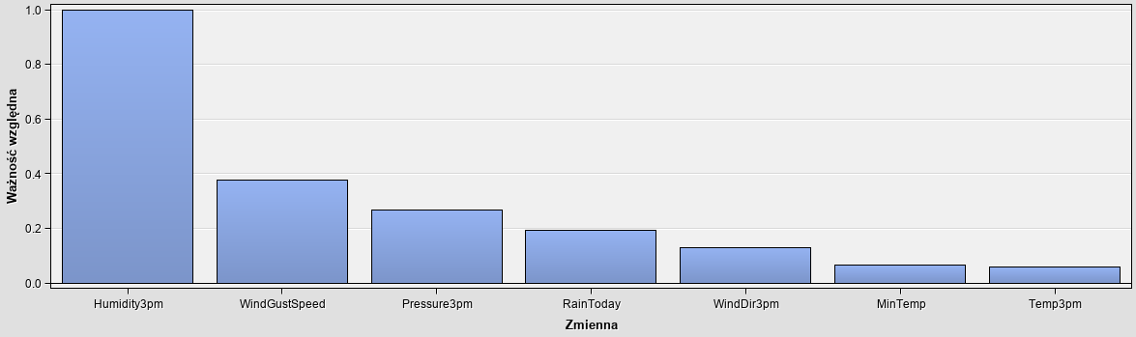
Wybór zmiennych na podstawie wartości CHI-Kwadrat
Na podstawie wartości testu Chi-kwadrat odrzucono następujące zmienne zależne – Humidity9am, Rainfall, Temp9am, WindDir9am, WindSpeed3am, WindSpeed9am, WindGustDir, MaxTemp, Pressure9am.
Istnieje zależność pomiędzy zmiennymi Humidity3pm, WindGustSpeed, Pressure3pm, RainToday, WindDir3pm, MinTemp, Temp3pm, a zmienną zależną RainTomorrow

Slide 10
MODELOWANIE
Determinanty opadów deszczu w Australii zostały zbadane na podstawie modelu drzewa decyzyjnego oraz regresji logistycznej.
Zbiór danych podzielony został w proporcji 40-30-30 na zbiór treningowy, walidacyjny i testowy. Taka proporcja została przyjęta ze względu na dużą ilość obserwacji w zbiorze.
Ocena modeli była przeprowadzona na zbiorze walidacyjnym oraz testowym.

Slide 11
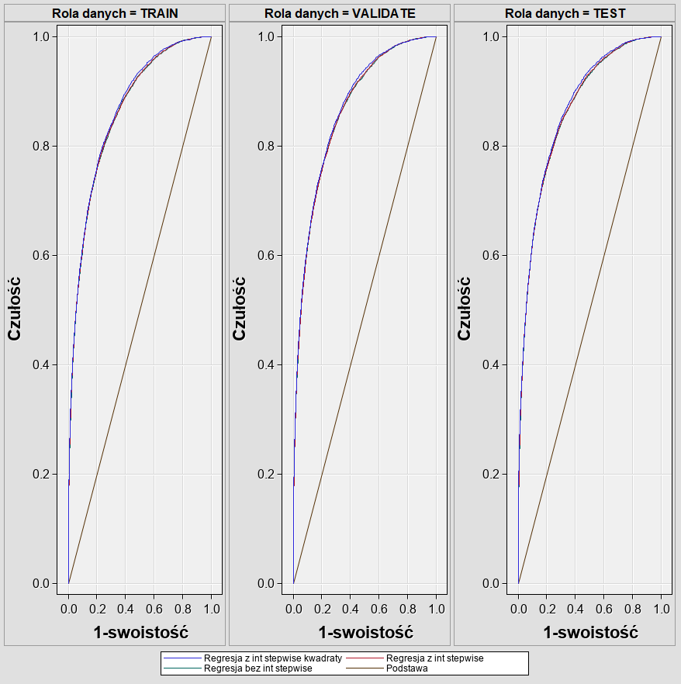
Wybór modeli – regresja logistyczna
Najlepszy model regresji logistycznej został wybrany spośród trzech modeli:
Z efektami głównymi z metodą eliminacji stepwise
Z efektami głównymi oraz interakcjami z metodą eliminacji stepwise
Z efektami głównymi, interakcjami oraz kwadratami zmiennych z metodą eliminacji stepwise
Na podstawie kryteriów takich jak wartość AUC, współczynnik Giniego oraz ewaluacja graficzna krzywej ROC stwierdzono, że wszystkie trzy modele mają bardzo zbliżoną moc dyskryminacyjną. W związku z tym wybrany został model z efektami głównymi. Okazuje się, że nie ma potrzeby dodawania interakcji czy kwadratów zmiennych, aby polepszyć moc dyskryminacyjną modelu. Widzimy też że modele nie są przeuczone, ponieważ krzywa ROC zbudowana na zbiorze walidacyjnym, testowym oraz treningowym przyjmuje podobne wartości dla tych samych argumentów.

Slide 12
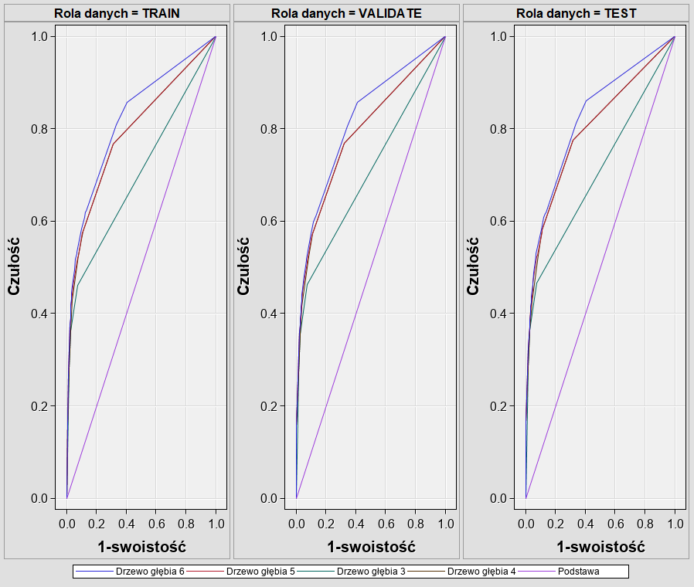
Wybór modeli – drzewo klasyfikacyjne
Najlepszy model drzewa decyzyjnego został wybrany spośród czterech modeli:
Z maksymalną głębią równą 3
Z maksymalną głębią równą 4
Z maksymalną głębią równą 5
Z maksymalną głębią równą 6
Spośród stworzonych modeli najlepszy wydaje się model z głębią równą 4. W kontekście krzywej ROC praktycznie pokrywa on się z modelem z głębią równą 5. Porównując z modelem z głębią 6 nie ma zbyt dużej różnicy, ponieważ model z głębią 6 ma krzywą ROC położoną wyżej tylko dla wysokich cut-off point. Model z głębią 4 jest na tyle złożony aby poprawnie przewidywać dane zjawisko, a także jest na tyle prosty, aby interpretować jego reguły w sposób przejrzysty. Widzimy też że modele nie są przeuczone, ponieważ krzywa ROC zbudowana na zbiorze walidacyjnym, testowym oraz treningowym przyjmuje podobne wartości dla tych samych argumentów.

Slide 13
Interpretacja parametrów – determinanty opadów deszczu regresja logistyczna
Efekt | References | Ocena punktowa ilorazu szans | Czy istotne
WindDir3pm | NNW vs WSW | 1.672 | Tak
WindDir3pm | N vs WSW | 1.626 | Tak
WindDir3pm | NW vs WSW | 1.436 | Tak
WindDir3pm | WNW vs WSW | 1.280 | Tak
Humidity3pm | - | 1.071 | Tak
WindGustSpeed | - | 1.037 | Tak
Pressure3pm | - | 0.938 | Tak
WindDir3pm | SSW vs WSW | 0.882 | Tak
WindDir3pm | ENE vs WSW | 0.881 | Tak
WindDir3pm | S vs WSW | 0.860 | Tak
WindDir3pm | SE vs WSW | 0.857 | Tak
WindDir3pm | SW vs WSW | 0.852 | Tak
WindDir3pm | NE vs WSW | 0.800 | Tak
WindDir3pm | SSE vs WSW | 0.784 | Tak
RainToday | No vs Yes | 0.560 | Tak
WindDir3pm | NNE vs WSW | 1.116 | Nie
WindDir3pm | E vs WSW | 1.072 | Nie
WindDir3pm | W vs WSW | 1.058 | Nie
WindDir3pm | ESE vs WSW | 0.980 | Nie
W modelu pozostały tylko zmienne z istotnymi oszacowaniami (na poziomie całej zmiennej) – zastosowano metodę doboru zmiennych stepwise.
Istotnymi determinantami są WindDir3pm, Humidity3pm, WindGustSpeed, Pressure3pm, RainToday.
Wzrost o 1 p.p. wilgotności powietrza o 3 po południu zwiększa szacunkowe szanse wystąpienia deszczu następnego dnia o średnio 7,1% ceteris paribus.
Wzrost o 1 km/h najsilniejszego wiatru zwiększa szacunkowe szanse wystąpienia deszczu następnego dnia o średnio 3,7% ceteris paribus.
Wzrost ciśnienia atmosferycznego o 1 hPa o 3 po południu prowadzi do zmniejszenia szacunkowych szans wystąpienia deszczu następnego dnia o średnio 6,2% ceteris paribus.

Slide 14
Interpretacja parametrów – determinanty opadów deszczu regresja logistyczna
Efekt | References | Ocena punktowa ilorazu szans | Czy istotne
WindDir3pm | NNW vs WSW | 1.672 | Tak
WindDir3pm | N vs WSW | 1.626 | Tak
WindDir3pm | NW vs WSW | 1.436 | Tak
WindDir3pm | WNW vs WSW | 1.280 | Tak
Humidity3pm | - | 1.071 | Tak
WindGustSpeed | - | 1.037 | Tak
Pressure3pm | - | 0.938 | Tak
WindDir3pm | SSW vs WSW | 0.882 | Tak
WindDir3pm | ENE vs WSW | 0.881 | Tak
WindDir3pm | S vs WSW | 0.860 | Tak
WindDir3pm | SE vs WSW | 0.857 | Tak
WindDir3pm | SW vs WSW | 0.852 | Tak
WindDir3pm | NE vs WSW | 0.800 | Tak
WindDir3pm | SSE vs WSW | 0.784 | Tak
RainToday | No vs Yes | 0.560 | Tak
WindDir3pm | NNE vs WSW | 1.116 | Nie
WindDir3pm | E vs WSW | 1.072 | Nie
WindDir3pm | W vs WSW | 1.058 | Nie
WindDir3pm | ESE vs WSW | 0.980 | Nie
Jeśli nie pada dzisiaj deszcz to w porównaniu do dnia, kiedy opady występują szacunkowe szanse opadów dnia następnego są mniejsze o średnio 44% ceteris paribus.
Zmienna WindDir3pm jest zmienną jakościową, wielopoziomową. Zastosowano odniesienie referencyjne. Przykładowo jeśli wieje wiatr o kierunku północny północny zachód o 3 po południu to szacunkowe szanse wystąpienia opadów dnia następnego wzrastają o średnio 67,2% w porównaniu gdy wieje wiatr o kierunku zachodni południowy zachód o 3 po południu ceteris paribus.
Kierunek zależności pomiędzy zmiennymi objaśniającami a zmienną objaśnianą ma uzasadnienie.
Bardziej istotne okazały się oszacowania przy zmiennych odnoszących się do pewnych miar zaobserwowanych o 3 po południu, a nie 9 rano. Ma to swoje uzasadnienie – im później zaobserwowaliśmy wyniki tym większe mają przełożenie na wystąpienie opadów dnia następnego.

Slide 15
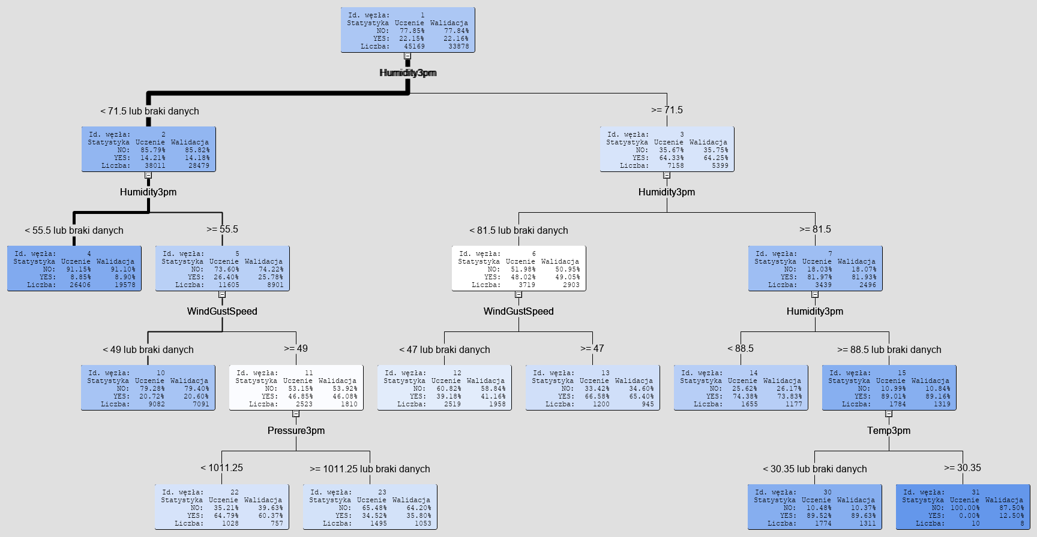
Interpretacja Reguł – determinanty opadów deszczu drzewo decyzyjne
Zmienną z największą siłą dyskryminacyjną jest Humidity3pm, a następnie WindGustSpeed, Pressure3pm oraz Temp3pm (potwierdza to wnioski wyciągane na podstawie wartości statystyki Chi-kwadrat).
Wraz ze wzrostem wilgotności powietrza wzrasta również prawdopodobieństwo opadów następnego dnia. Podobnie w przypadku wzrostu wartości zmiennej WindGustSpeed.
W przypadku zmiennych Pressure3pm oraz Temp3pm teoretycznie możemy mówić o wzroście prawdopodobieństwa wystąpienia opadów deszczu następnego dnia przy spadku ciśnienia atmosferycznego oraz spadku prawdopodobieństwa przy wzroście temperatury.

Slide 16
Interpretacja reguł – determinanty opadów deszczu drzewo decyzyjne
Drzewo wygenerowało 9 reguł decyzyjnych (9 liści) na podstawie których można zaprognozować, czy następnego dnia wystąpią opady deszczu.
Przykładowo jeśli wilgotność powietrza danego dnia będzie należeć do przedziału <71.5; 88.5) to prognozujemy, że następnego dnia wystąpią opady (dla standardowego poziomu cut-off równego 0,5).
Kolejny przykład interpretacji: jeśli wilgotność powietrza należy do przedziału <55.5; 71.5), prędkość najsilniejszego wiatru jest większa lub równa 49 km/h oraz ciśnienie atmosferyczne jest większe lub równe 1011.25 to następnego dnia nie wystąpi opad (dla standardowego poziomu cut-off równego 0,5)

Slide 17
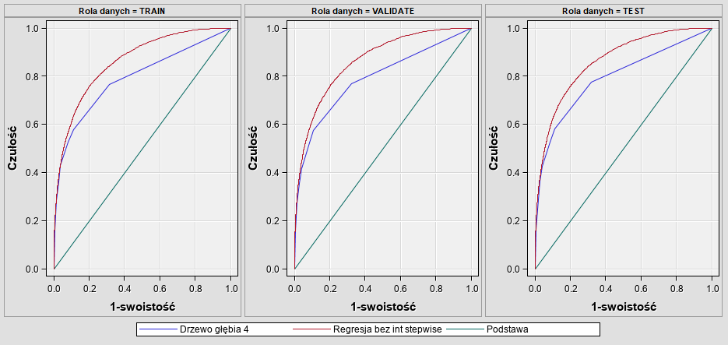
Porównanie modeli
Oba modele posiadają wysoką siłę dyskryminacyjną. Jednakże lepszym wyborem okazuje się regresja logistyczna, która od cut-off point równego około 50% i więcej osiąga lepsze rezultaty przy predykcji opadów deszczu następnego dnia.
Dla zbioru testowego i walidacyjnego odsetek błędnych klasyfikacji wyniósł około 15% dla regresji logistycznej oraz 16% dla drzewa decyzyjnego (dla wyznaczonego cut-off point w SAS Minerze). Różnica jest niewielka, jednak z wykresu ROC widać, że regresja logistyczna pozwala na lepszy trade-off pomiędzy predykcją klasy pozytywnej i negatywnej.
 | Regresja logistyczna | Drzewo decyzyjne
AUC | 0.86 | 0.79

Slide 18
Podsumowanie
Determinantami wystąpienia opadów deszczu są: kierunek wiatru o 3 po południu, wilgotność powietrza o 3 po południu, prędkość najsilniejszego wiatru w ciągu dnia, ciśnienie atmosferyczne o 3 po południu, a także temperatura o 3 po południu (większość zmiennych istotnych w modelowaniu zjawiska pokrywa się w dwóch proponowanych modelach).
Model regresji logistycznej z efektami głównymi posiada większą siłę dyskryminacyjną niż model drzewa decyzyjnego z maksymalną głębią równą 4. W związku z tym model regresji logistycznej z efektami głównymi byłby rekomendowany w przypadku prognozowania zjawiska wystąpienia opadów deszczu.

